Slide 1

Tecniche per la fusione nucleare indotta da esplosione coulombiana di cluster di deuterio e trizio
Tesi di Laurea
Ingegneria Energetica
Relatore:
Prof. Gianni Coppa
Candidati:
Diego Vai
Edoardo Sanna

Slide 2
SOMMARIO
Introduzione alla fusione nucleare
Il confinamento inerziale
L’esplosione coulombiana
Modello fisico per l’esplosione di un cluster di deuterio
Modello numerico per l’analisi del modello fisico
Analisi dei risultati

Slide 3
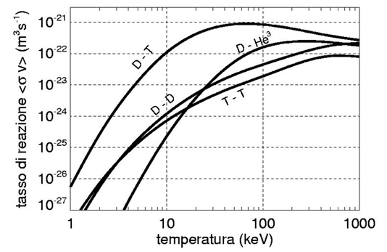
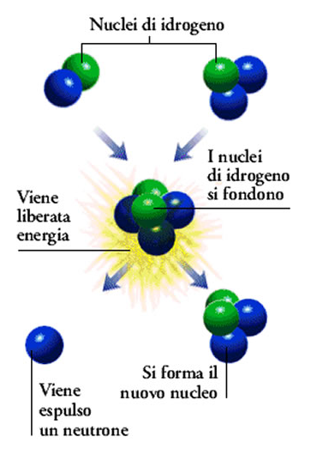
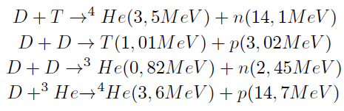
La fusione nucleare

Slide 4
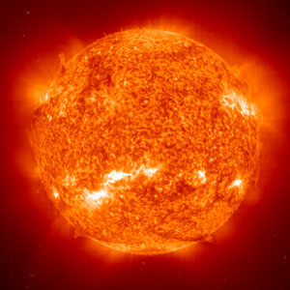
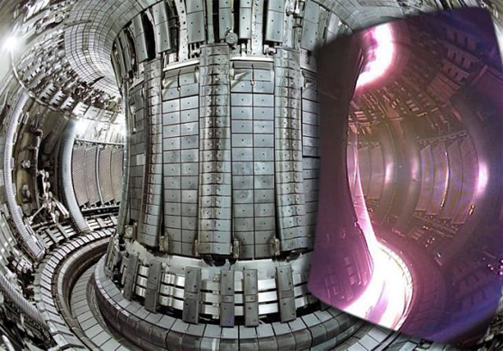
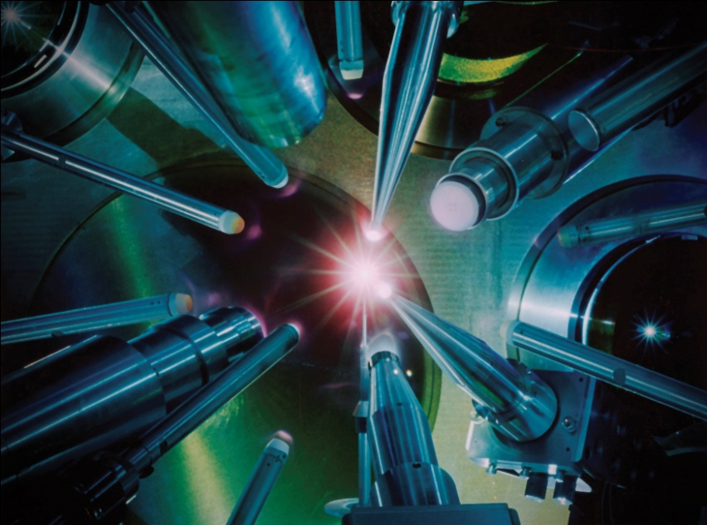
Confinamento del plasma
Gravitazionale
Magnetico
Inerziale

Slide 5
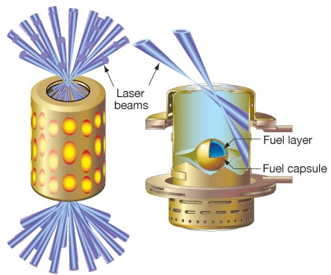
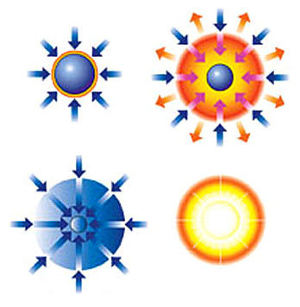
Confinamento inerziale
Indiretto
Diretto

Slide 6
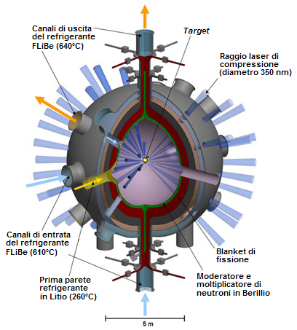
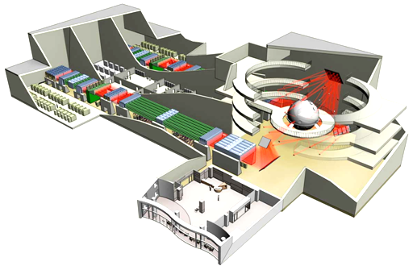
Laser attuali
HiPER
National Ignition Facility

Slide 7
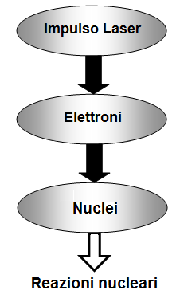
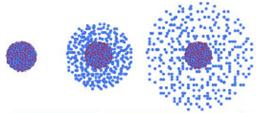
Esplosione coulombiana
IRRAGGIAMENTO LASER
DISTRIBUZIONE DELL’ENERGIA
IONIZZAZIONE
CAMPO ELETTRICO
ESPLOSIONE COULOMBIANA

Slide 8
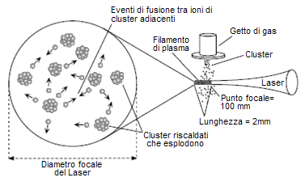
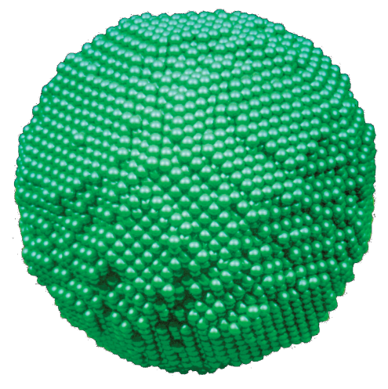
Esplosione coulombiana
Cluster atomico
Layout dell’esperimento di fusione da cluster di deuterio
T. Ditmire et al., (1999)

Slide 9
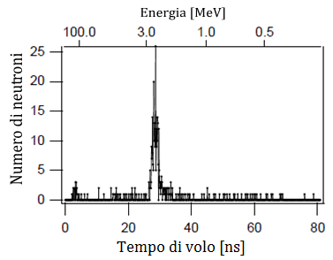
Risultati dell’esperimento
Specifiche:
Durata impulso = 35 fs
Distanza detector = 62 cm
Intensità laser = 5x10¹⁷ W/cm²
Picco di neutroni
in corrispondenza di
E = 2.45 ± 0,02 MeV
Spettro del tempo di volo dei neutroni

Slide 10

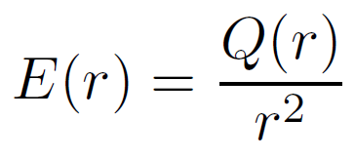
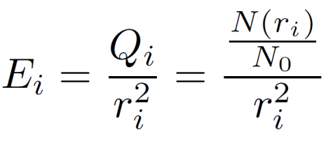
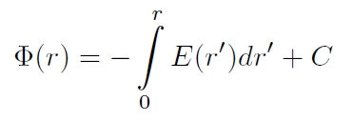
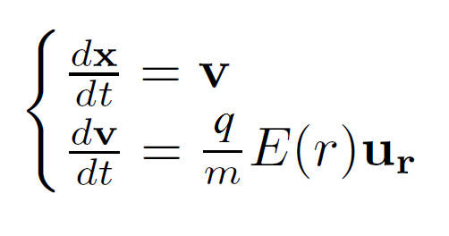
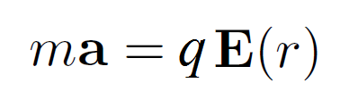
Modello fisico
Teorema di Gauss
Relazione tra campo e carica elettrica
Campo elettrico
Potenziale elettrostatico
Determinazione delle nuove coordinate di ogni particella al variare del tempo
Bilancio di forze

Slide 11
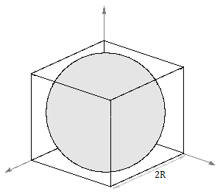
Modello numerico
Approssimazioni rispetto al modello fisico
Particella computazionale
Discretizzazione del tempo
Distribuzione spaziale uniforme nella sfera
Distribuzione gaussiana della velocità iniziale
Parametrizzazione
Modello geometrico utilizzato

Slide 12
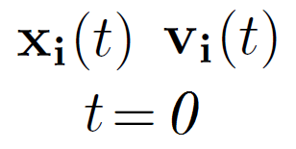
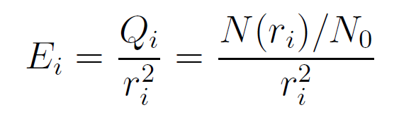

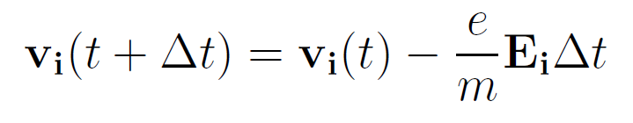
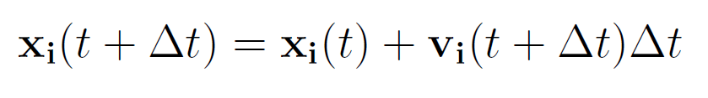
Procedimento di calcolo

Slide 13
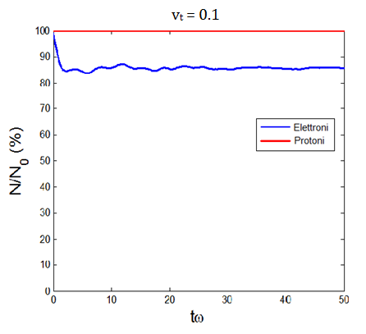
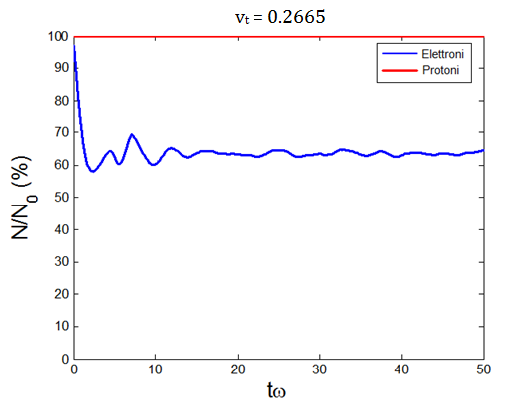
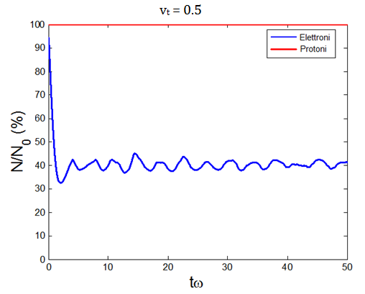
Distribuzione spaziale degli elettroni all’interno della sfera al variare della velocità termica

Slide 14
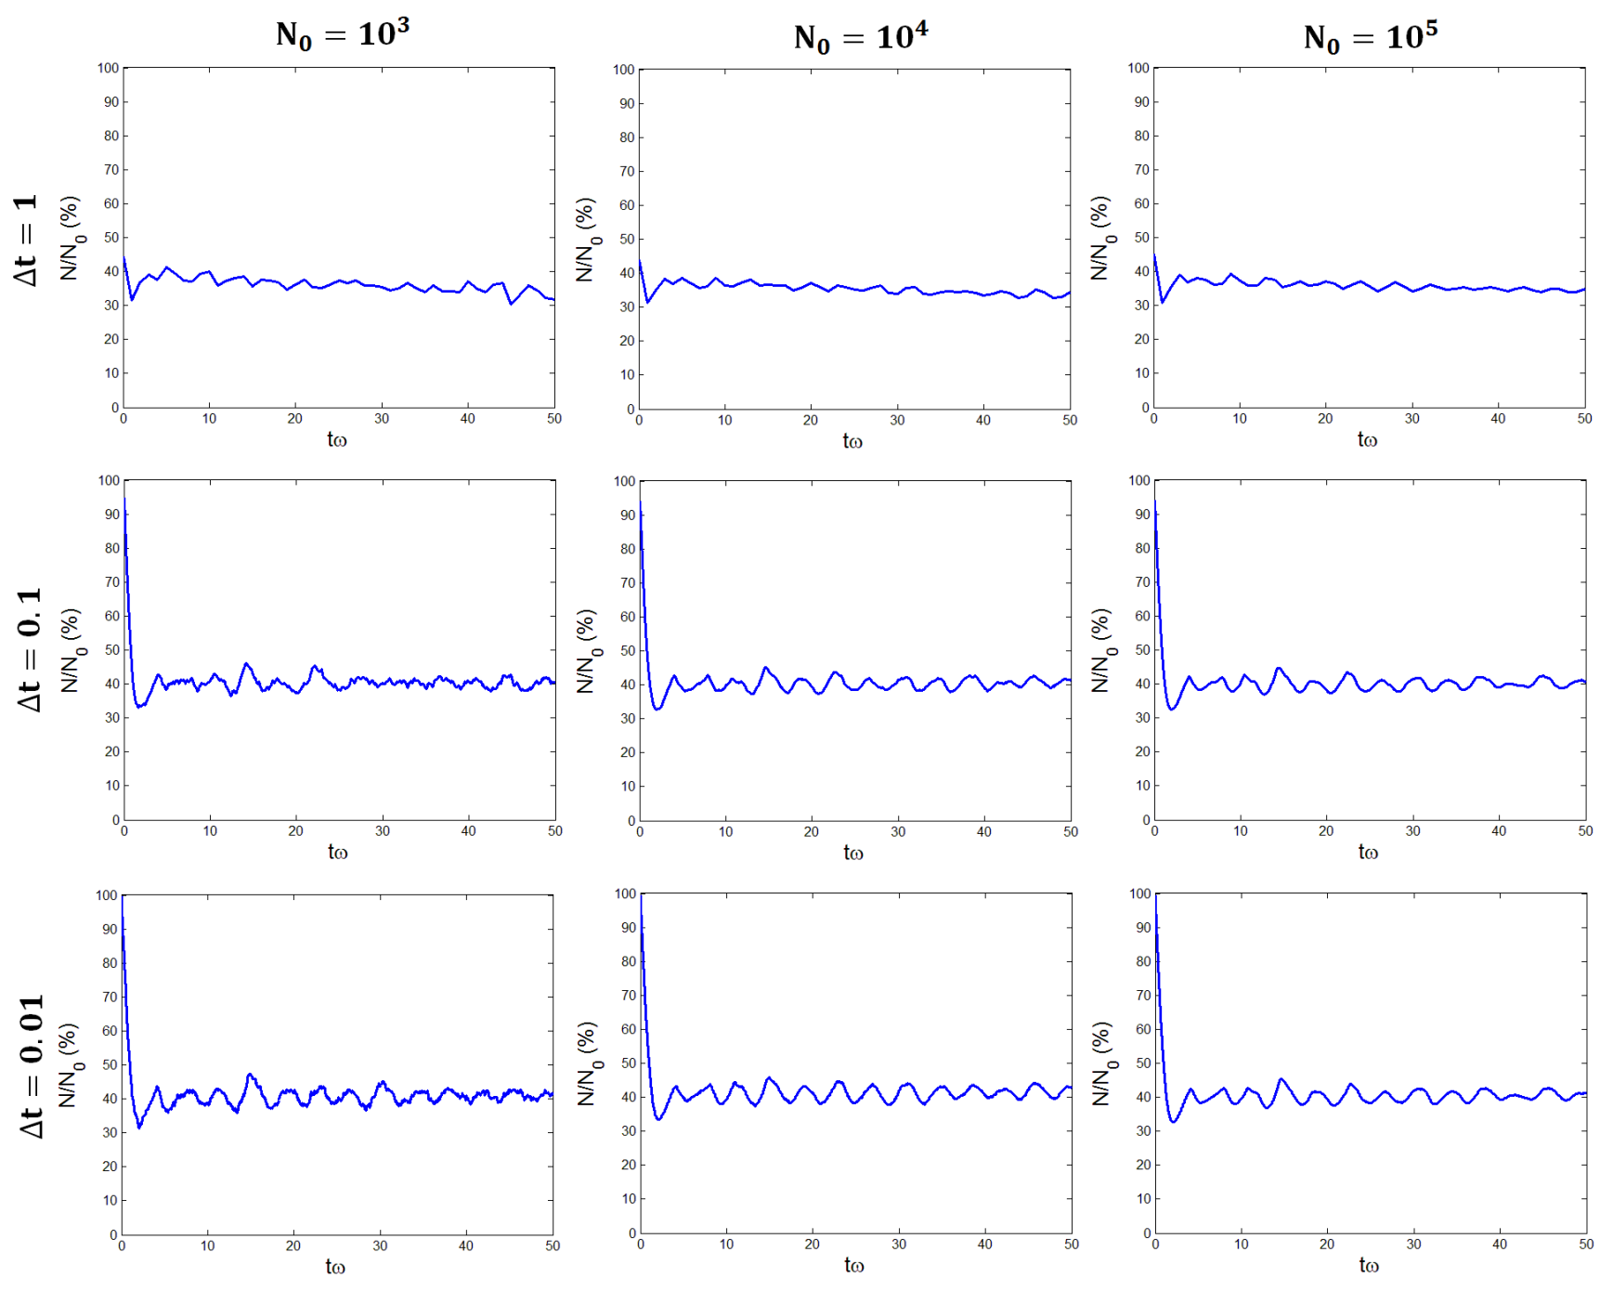

Slide 15

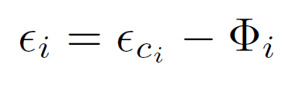
Andamento del potenziale ed energia degli elettroni
0
Potenziale
N = 10⁵
v = 0.5
1
x/R

Slide 16
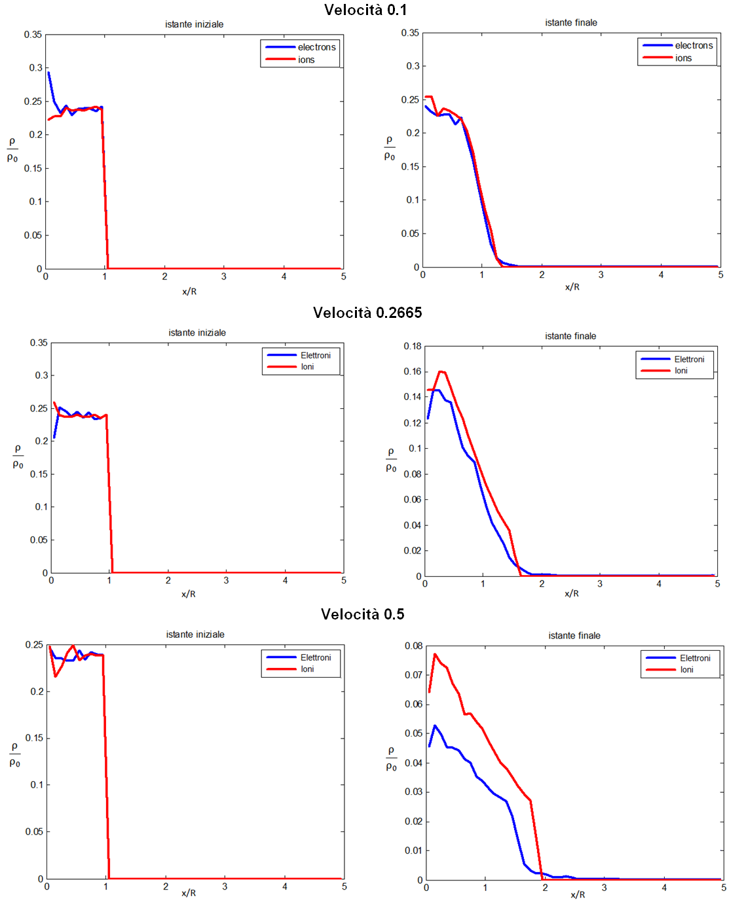
Densità di ioni ed elettroni in funzione del raggio
N = 10⁵
m_{i} = 100

Slide 17
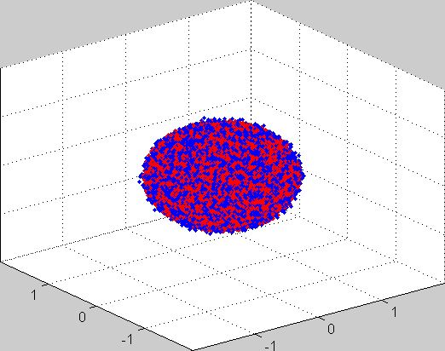
Simulazione tridimensionale dell’esplosione coulombiana
N = 10⁴
v = 0.2665

Slide 18
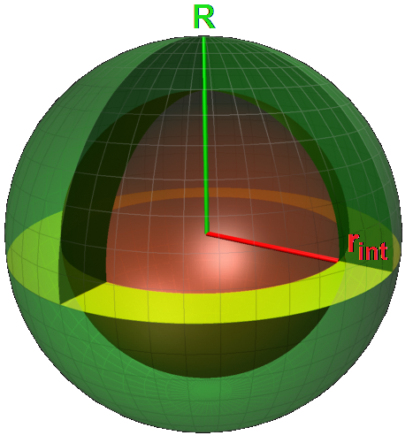
Miscela di ioni
ma = ZE
Effetto del campo elettrico su ioni aventi masse diverse
Distribuzione spaziale a gusci sferici
Composizione della miscela:
Deuterio e Trizio
Modello geometrico utilizzato

Slide 19
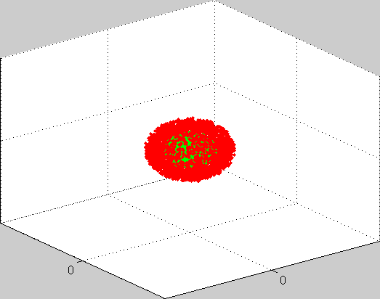

Strato interno di trizio
|v|
r
N = 10⁴
v = 1
m₁/m₂ = 2/5

Slide 20
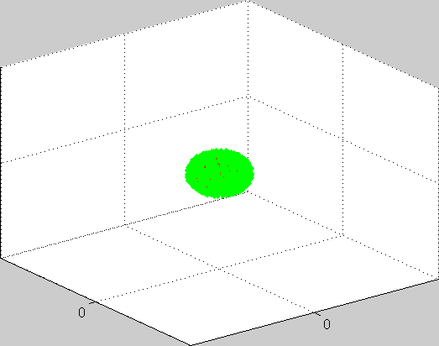

Strato interno di deuterio
|v|
r
N = 10⁴
v = 1
m₁/m₂ = 2/5

Slide 21
Grazie per la Vostra attenzione

